Slide 1
Dostępność w biznesie Raport – dostępność cyfrowa w polskim biznesie. Pierwsze opracowanie na temat stanu dostępności sektora biznesowego w Polsce w 2023 r.
Artur Marcinkowski
Fundacja Widzialni, Business Accessibility Forum

Slide 2
WCAG Web Content Accessibility Guidelines 1994r.

Slide 3
EAA Europejski Akt o Dostępności

Slide 4
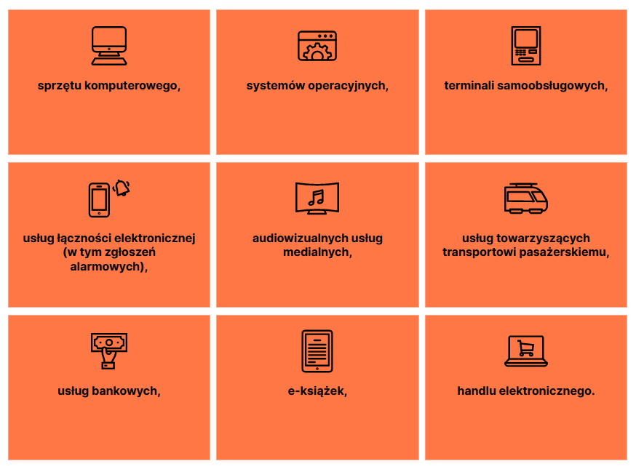
EAA - produkty i usługi

Slide 5

Business Accessibility Forum

Slide 6





Członkowie założyciele
Fundacja Widzialni
Allegro Sp. z o.o.
Microsoft Polska Sp. z o.o.
Orange Polska S.A.
Santander Bank Polska S.A.

Slide 7










Zaproszone organizacje

Slide 8
Raport
Dostępność cyfrowa w polskim biznesie
6 miesięcy
13 ekspertów
30 użytkowników
50 stron i aplikacji

Slide 9
Dostępność i Użyteczność
Dostępność A11y
Użyteczność UX

Slide 10
Metody badawcze UX
1
2
3
Badania z użytkownikami
Lista kontrolna
Travisa
Analiza ekspercka
Wywiady pogłębione + testy użyteczności z respondentami z grupy inkluzywnej.
Weryfikacja 50 stron www i aplikacji mobilnych w obszarach.
Przegląd stron www i aplikacji mobilnych 5 sektorów z uwzględnieniem wniosków z badań.

Slide 11
Metody badawcze A11y
1
2
Badania z użytkownikami
WCAG 2.1
Wywiady pogłębione + testy użyteczności z respondentami z grupy inkluzywnej.
Weryfikacja 50 stron www i aplikacji mobilnych.

Slide 12
Ogólne wyniki: ranking 5 sektorów
1
2
3
4
5
Bankowość
E-commerce
Transport lotniczy
Łączność
TV

Slide 13
Gotowość na nowe przepisy
Sektory | Aplikacje mobilne (Android, iOS) | Strony www
Bankowy | 45% | 59%
E-commerce | 38% | 51%
Łączność | 39% | 57%
Transport lotniczy | 40% | 47%
TV | 35% | 41%
Średnio | 45%

Slide 14

Brak podstawowej wiedzy

Slide 15
Trialog
Rada Dostępności Trialog
Grupa robocza ds. wsparcia przedsiębiorców we wdrażaniu EAA

Slide 16

Wielka ewolucja cyberprzestrzeni

Slide 17
Dostępność
jest prawem człowieka

